Slide 1


TECNOLÓGICO NACIONAL DE MÉXICO
UNIDAD ACADÉMICA VENUSTIANO CARRANZA
“INGENIERÍA EN SISTEMAS COMPUTACIONALES”
INGENIERIA EN SOFTWARE
ACTIVIDAD
ACTIVIDAD 4.3 EJERCICIOS
RPESENTA
NOMBRE DEL ALUMNO | MATRICULA
Amaury Jahaziel Gordillo Hernandez | 231260074
DOCENTE
ING. FRANCISCO JAVIER MINGO VELAZQUEZ
05 DE MARZO DE 2026 VENUSTIANO CARRANZA, CHIAPAS
Notes:
1

Slide 2






Introducción
Pruebas de Software
Implantación
Capacitación
Verificación y validación del sistema para identificar errores, mejorar calidad y garantizar funcionamiento correcto antes de la implementación en producción
Configuración del entorno operativo, migración de datos y validación integral del sistema en condiciones de producción real
Formación de usuarios finales para utilizar el software eficientemente, reduciendo curva de aprendizaje y minimizando errores operativos
El sistema EventControl es una aplicación web desarrollada para gestionar el acceso de invitados mediante códigos QR únicos, confirmación de asistencia y control en tiempo real.
Notes:
2

Slide 3
Justificación
Garantizar que EventControl funcione de manera correcta, confiable y acorde a los requerimientos definidos. La aplicación de pruebas detecta errores y valida el comportamiento del sistema, reduciendo riesgos antes de su puesta en operación.
Objetivo Principal
Aplicar pruebas de software, realizar la implantación del sistema EventControl y llevar a cabo la capacitación a usuarios, con el fin de validar su funcionamiento y asegurar su correcta operación en un entorno real.
El sistema se utiliza durante un evento en vivo donde no existe margen para errores. Los invitados esperan acceso ágil, el personal necesita herramientas intuitivas y los organizadores requieren visibilidad del estado del evento en todo momento.
Notes:
3

Slide 4
Tipos de Pruebas Aplicadas
Estas pruebas fueron fundamentales para asegurar que el sistema funcione correctamente en condiciones reales y que los distintos módulos trabajen de manera integrada.
1
2
Pruebas Unitarias
Pruebas de Integración
Verificación del funcionamiento de cada módulo de manera individual, como el registro de invitados, generación de invitaciones y gestión de mesas.
Evaluación de la interacción entre los distintos componentes del sistema, como la comunicación entre el frontend y Supabase, así como la validación del flujo entre autenticación, base de datos y escáner QR.
3
4
Pruebas de Sistema
Pruebas de Caja Negra
Evaluación del sistema completo mediante la simulación del flujo real del evento, desde la creación de pases hasta el registro de acceso de los invitados.
Validación del comportamiento del sistema a partir de entradas y salidas, sin considerar su estructura interna, incluyendo el manejo de códigos válidos, inválidos y errores.
Notes:
5

Slide 5
Casos de Prueba: Resultados
Cobertura Completa
Resultado Final
Todos los casos de prueba aprobados satisfactoriamente
Se realizaron 12 casos de prueba que abarcaron las principales funcionalidades del sistema, desde el inicio de sesión hasta la actualización en tiempo real del dashboard.
Además, se incluyeron tanto escenarios correctos como casos de error, lo que permitió verificar que el sistema responde adecuadamente en distintas situaciones.
Todos los casos de prueba fueron aprobados, lo que indica que el sistema funciona correctamente en los escenarios evaluados.
Durante las pruebas, el sistema respondió como se esperaba, cumpliendo con los objetivos establecidos y mostrando estabilidad en su funcionamiento.
Notes:
6

Slide 6




Proceso de Implantación
Instalación de Dependencias
Configuración del Entorno
Supabase JS Client, html5-qrcode, qrcodejs, html2canvas y Google Fonts cargados vía CDN
El sistema fue preparado para su uso en línea mediante su despliegue en Vercel, lo que permite acceder desde cualquier dispositivo con conexión a internet.
Además, se verificó la conexión con la base de datos en Supabase para asegurar el correcto funcionamiento en tiempo real.
Despliegue del Sistema
Configuración de Base de Datos
El sistema fue puesto en producción y quedó disponible mediante una URL, permitiendo su acceso en tiempo real durante el evento. Se verificó que el sistema respondiera correctamente en diferentes dispositivos.
Se configuró la base de datos del sistema, incluyendo la creación de tablas y la asignación de permisos de acceso, lo que permitió manejar correctamente la información de invitados y registros de entrada.
Notes:
7

Slide 7



Capacitación Diferenciada por Perfil
Personal de Acceso
Administrador
Invitados
Uso del escáner QR o ingreso manual del código
Verificación de la información del invitado antes de permitir el acceso
Registro de entrada y manejo de posibles errores durante el acceso
Navegación del dashboard y sus diferentes secciones
Monitoreo en tiempo real de las estadísticas del evento
Gestión de pases e invitados, así como organización de mesas
Recepción del código de acceso mediante WhatsApp
Confirmación de asistencia en la plataforma
Descarga y uso de la invitación digital con código QR
Notes:
8

Slide 8
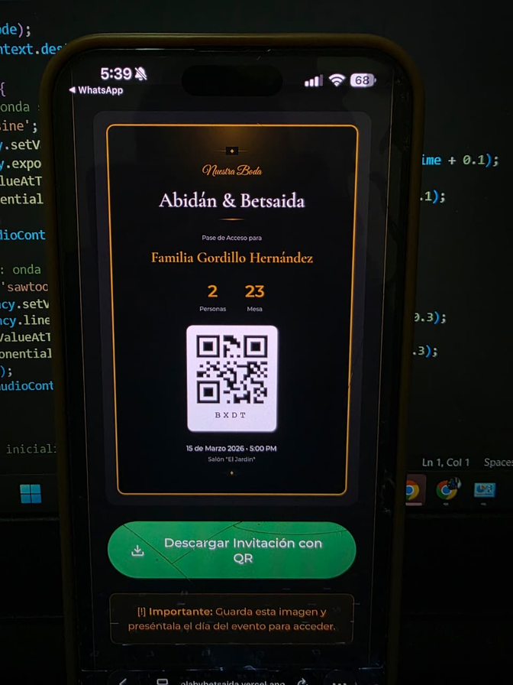
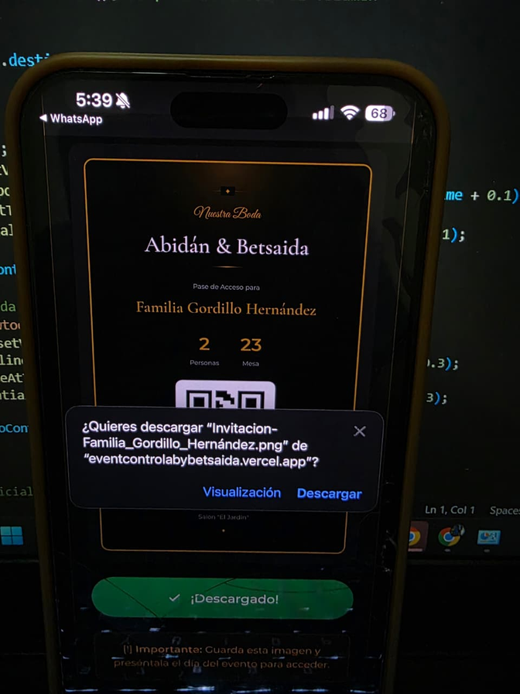
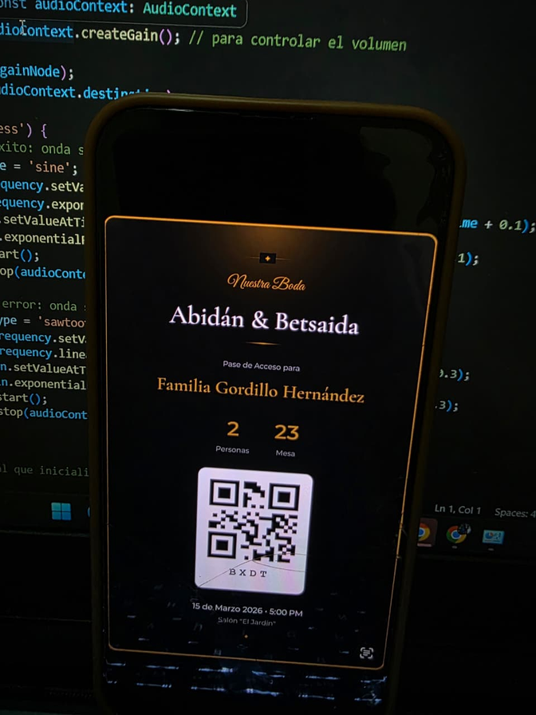
Evidencias de Implantación
Durante la implantación del sistema EventControl, se pudo observar su funcionamiento en condiciones reales, donde el personal de acceso utilizó el escáner QR para registrar la entrada de invitados, mientras que el dashboard reflejaba la información en tiempo real.
Invitación digital generada con el nombre de la familia, mesa asignada, código QR legible y código alfanumérico de acceso.
Notes:
8

Slide 9
Documentación Entregada
Como parte de la implantación, se entregó una guía básica de uso del sistema, donde se explican las principales funciones para cada tipo de usuario. Esto permite que el sistema pueda ser utilizado sin necesidad de conocimientos técnicos avanzados.
Acceso al Sistema
• URL principal: https://eventcontrol-lac.vercel.app
• Panel de administración: https://eventcontrol-lac.vercel.app/admin
Credenciales de acceso Panel de Administracion
Novio (Abidan): USUARIO: abi@miboda.com CONTRASEÑA: Abidan2024!
Novia (Betsaida): USUARIO: betsi@miboda.com CONTRASEÑA: Betsi2024!
Control de Acceso
Recepcion: USUARIO: recepcion@miboda.com CONTRASEÑA: Recepcion2024!
Guia Rapida para Escaneo QR
Requisitos:
Celular o tablet con camara funcional
Navegador actualizado (Chrome, Safari o Firefox)
Conexion a internet
Pasos:
Abrir https://eventcontrol-lac.vercel.app/access-control/ e iniciar sesion.
Aceptar el permiso de camara cuando el navegador lo solicite.
Apuntar la camara al QR del invitado.
Verificar el nombre y datos del invitado en pantalla.
Indicar cuantas personas entran.
Hacer clic en "Confirmar Entrada".
Consejos:
Mantener el QR centrado en el recuadro de la camara.
Asegurarse de que haya buena iluminacion.
Si el QR esta en pantalla de celular, subir el brillo al maximo.
Si no se lee despues de 5 segundos, usar la entrada manual por codigo.
Panel de Administracion
Para los novios. Permite gestionar todo el evento.
Resumen — Ver cuantos invitados hay, cuantos confirmaron y cuantos ya estan dentro.
En Vivo — Ver en tiempo real quien va llegando al evento.
Mesas — Crear mesas y definir cuantas personas caben en cada una.
Crear Pases — Registrar familias, asignarles mesa y generar su codigo de 4 digitos.
Invitados — Buscar y filtrar invitados por estado o por quien los creo.
Control de Acceso
Para el personal de recepcion. Sirve para registrar la entrada de invitados.
Iniciar sesion con las credenciales de recepcion.
Apuntar la camara al codigo QR del invitado.
Verificar que el nombre y mesa sean correctos.
Indicar cuantas personas estan entrando.
Hacer clic en "Confirmar Entrada".
Si el QR no se lee: Pedir al invitado su codigo de 4 digitos y escribirlo en el campo de texto.
Confirmacion de Invitados
Para los invitados. No necesitan cuenta ni contrasena.
Abrir https://eventcontrol-lac.vercel.app/confirm/
Escribir el codigo de 4 digitos que les dieron los novios.
Hacer clic en "Verificar Codigo".
Descargar la invitacion con codigo QR.
Guardarla en el celular y presentarla el dia del evento.
Notes:
8

Slide 10
Link Repositorio Git del Proyecto Event Control
https://github.com/rafaelrav8770/eventcontrol.git
Notes:
9

Slide 11
Conclusión
En general, la implantación permitió comprobar que el sistema no solo funciona en pruebas, sino que también responde adecuadamente en un entorno real, lo cual es fundamental para cualquier desarrollo de software.
Logros Principales
Impacto Real
Validación completa del sistema mediante 12 casos de prueba
Corrección de detalles identificados antes del evento
Arquitectura serverless eficiente y confiable
Capacitación diferenciada exitosa por tipo de usuario
El personal de acceso operó el escáner QR durante todo el evento sin incidencias, el dashboard actualizó estadísticas en tiempo real y los invitados accedieron con agilidad mediante sus códigos QR.
Notes:
10

